Slide 1
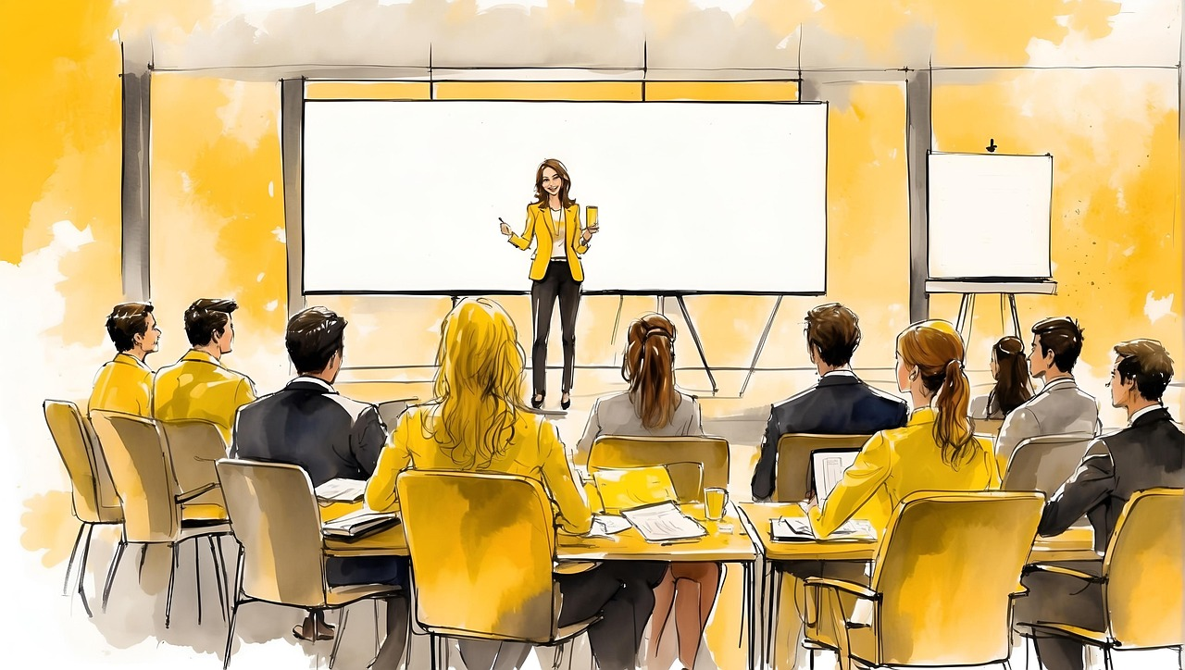
Prilagoditve različnih pristopov poučevanja
Društvo študentov invalidov Slovenije
4. 6. 2025

Slide 2
Različni pristopi poučevanja
doseganje kompetenc in učnih izidov
večja angažiranost in motivacija študentov
Pri vseh lahko najdemo določene prednosti in slabosti za različne skupine študentov s posebnimi potrebami.
Izpostavili bova načine dela, ki so skupne različnim pristopom.

Slide 3
Ali imate med vašimi študenti tudi takšne, ki so zaprosili za prilagoditve na predavanjih in vajah? A. Da B. Ne C. Nisem seznanjen/a Če da, katere?

Slide 4
Možne ovire pri spremljanju predavanj in vaj
Fizična dostopnost: ali je predavalnica in učilnica dostopna za gibalno ovirane, kje lahko sedi invalid na vozičku, je v bližini vtičnica, če uporabljajo elektronsko podporno tehnologijo
Komunikacijska dostopnost: lahko gluhi in naglušni sledijo razlagi, lahko slepi in slabovidni spremljajo projicirano gradivo ali zapis na tabli, lahko študenti ohranjajo zbranost
Zbranost: lahko sledijo, izluščijo pomembnejše informacije
Delanje zapiskov: si lahko pišejo sami, so njihovi zapiski korektni

Slide 5
Predlogi za prilagoditve in podporo pri spremljanju predavanj in vaj
Omogočite naglušnim študentom uporabo prenosne slušne zanke
Ne govorite prehitro, če gluh študent uporablja tolmačenje v SZJ
Vedno bodite z obrazom obrnjeni proti študentom, ko govorite. Tako si lahko gluhi in naglušni pomagajo z odgledovanjem (branjem) z ustnic.
Če pri predavanjih in vajah uporabljate ppt projekcijo, jo dajte študentom vnaprej. Nekateri si jo bodo že sami vnaprej prebrali, nekateri si jo bodo prilagodili, da si bodo lahko dodali zapiske.
Poudarite pomembnejše informacije.
Če študentom dajete navodilo za delo, objavite le te tudi v spletni učilnici ali jih podajte tudi pisno, za tiste, ki si težje zapomnijo kompleksna navodila.

Slide 6
Kakšne vrste skupinskega dela najpogosteje uporabljate? A. kratke aktivnosti v manjših skupinah v predavalnici (diskusija, delo na krajšem primeru) B. daljše skupinsko delo v predavalnici (izvedba laboratorijske vaje, priprava izdelka) C. samostojno skupinsko delo izven predavalnice (priprava predstavitve, izdelka, izvedba raziskave) D. drugo

Slide 7
Skupinsko delo v predavalnici
Fizična dostopnost: ali je mogoče vzpostaviti skupino tako, da lahko prisede tudi študent na vozičku
Komunikacijska dostopnost: lahko gluhi in naglušni sledijo pogovorom v skupini
Hitra dinamika pogovorov: lahko sledijo, imajo dovolj časa za razmislek in oblikovanje svojih misli, lahko podajo svoje mnenje
Dostopnost gradiv: ali lahko vsi enakovredno pregledajo gradivo, so zapiski ali načini beleženja dela v skupini dostopni vsem

Slide 8
Skupinsko delo na spletu
Tehnične težave in dostopnost programske opreme: nekatere platforme (Zoom, Teams ipd.) niso povsem prilagojene za bralnike zaslona ali druge pripomočke, ki jih uporabljajo slepi in slabovidni.
Nepreglednost komunikacije: hitro preklapljanje med klepetom, videom in dokumenti lahko predstavlja težavo za študente z okvaro vida, disleksijo ali drugimi učnimi težavami.
Izključenost: študenti invalidi so lahko (nenamerno) izključeni iz spletne komunikacije, če se skupina ne potrudi vzpostaviti vključujoče dinamike.
Težave s koncentracijo: za študente z ADHD je lahko dolgotrajno spletno delo brez strukturirane podpore (časovni okvirji, vmesni odmori, jasne naloge) zelo naporno.

Slide 9
Skupinsko delo izven predavalnice
Logistične ovire: študenti z gibalnimi ovirami lahko težje dostopajo do krajev, kjer se skupina srečuje.
Socialna izključenost: študenti z anksioznostjo, depresijo ali socialnimi fobijami se težje udeležujejo tovrstnih srečanj.
Nepregledno načrtovanje: če skupina ne komunicira jasno in pravočasno, se študenti z določenimi nevrološkimi ali kognitivnimi težavami težje pripravijo.

Slide 10
Predlogi za prilagoditve in podporo pri skupinskem delu
jasna navodila
sestajanje na lokacijah, ki ustrezajo vsem članom skupine
možnost različnih načinov komunikacije med člani skupine in pravočasno obveščanje
vsak član dobi vlogo v skupini, kjer lahko razvije svoja močna področja
mentoriranje skupine

Slide 11
Po vaših izkušnjah, katere so najpogostejše težave s katerimi se srečujejo študenti (s posebnimi potrebami) pri samostojnem raziskovalnem delu?

Slide 12
Možne ovire pri raziskovanju in samostojnem delu
dostop do akademskih virov (tiskanih, slikovnih, elektronskih)
kompatibilnost s podporno tehnologijo – niso vsi programi povsem dostopni za študente, ki uporabljajo bralnike zaslona, ki namesto miške delajo s tipkovnico, zato se lahko srečujejo s težavami pri uporabi nekaterih programov ali določenih funkcij znotraj teh programov
organizacija in upravljanje s časom – zahteva kar visoko stopnjo sposobnosti načrtovanja, organizacije in samodiscipline
pomanjkanje podporne mreže - nekateri študenti se lahko pri samostojnem raziskovanju počutijo osamljene in zmedene, kar lahko vodi do občutkov malodušja in povečane tesnobe, zlasti pri krmarjenju po kompleksnih raziskovalnih metodologijah ali soočanju z nepričakovanimi izzivi.
fizičen in psihičen napor – težave s fizičnim in psihičnim zdravjem, povečan stres, dvom v lastne sposobnosti

Slide 13
Predlogi za prilagoditve in podporo pri raziskovanju in samostojnem delu
jasna navodila in roki za posamezne faze raziskovalnega projekta
povratne informacije o napredku
dodatne sprotne konsultacije
pomoč pri iskanju virov
odobritev dodatnih prilagoditev, če so potrebne (pomoč pri delu z nedostopnimi programi za npr. statistično obdelavo podatko)
neocenjevanje napak, ki izhajajo iz študentovih težav (pravopisne napake pri disleksiji, slabša grafična oblika pri slepih, slabovidnih)
možnost izbire oblike končnega izdelka (seminarska naloga, izdelek, ustna predstavitev)

Slide 14
S kakšnimi težavami se po vašem mnenju soočajo študenti s posebnimi potrebami pri iskanju gradiv?

Slide 15
Iskanje gradiv
pomembna veščina študentov
ob veliki količini gradiv, ki so na voljo, ne bodo znali prepoznati relevantnih in pomembnih (težave s sluhom, disleksija, avtizem, težave z zbranostjo, vpliv zdravil)
nedostopnost gradiv, ki jih najdejo in želijo uporabiti (slepi, slabovidni, disleksija, gibalna oviranost)

Slide 16
Kako bi študenta s posebnimi potrebami podprli pri prepoznavanju relevantnih gradiv?

Slide 17
Predlogi za prilagoditve in podporo pri iskanju gradiv
pomoč druge osebe pri iskanju gradiv
ponudimo članke, povzetke, elektronska, zvočna in video gradiva ipd., ki naj bodo dostopna različnim posebnim potrebam
če ni dostopnih gradiv, podajte seznam čimprej, da si jih lahko študenti prilagodijo
informacije o tem kje iskati gradivo, kako prepoznati relevantna gradiva ipd.
sodelovanje z drugim študentom

Slide 18
Sprejemanje odločitev
veščina, ki jo nujno potrebujemo v življenju in jo zavedno ali nezavedno neprenehoma uporabljamo
z njimi pridobivamo samozavest in se razvijamo, opolnomočimo
lahko težava za študente s posebnimi potrebami – vpliv posebnih potreb, zmedenost ali pa so vajeni, da drugi sprejemajo odločitve namesto njih

Slide 19
Predlogi za podporo pri sprejemanju odločitev
Pri predavanjih in vajah dajte več možnosti o katerih odločajo študenti npr. katerega od več primerov bodo obravnavali, katere pristope bodo uporabili ipd.
Dajte čas in prostor, da se študent s posebnimi potrebami lahko samostojno odloči

Slide 20
Ali pri svojih pristopih dopuščate študentom samostojno sprejemanje odločitev? Navedite vsaj en primer samostojnega sprejemanja odločitev, ki ga uporabljate oz. ga nameravate uporabljati.

Slide 21
Predstavitve in razprave
nekateri lahko imajo težave že z zelo preprostim govorom pred skupino npr. povedati ime ali se na kratko predstaviti
težave s postavljanjem vprašanj – ne najdejo besed, ne zmorejo oblikovat vprašanj
težave z vključevanjem v razpravo – ne najdejo trenutka za vključitev, prehitra debata v predavalnici, premalo časa, da lahko povedo v svojem ritmu in sposobnostih, nezmožnost oblikovanja mnenja pred drugimi
težave s predstavitvijo teme

Slide 22
Kviz Vem
Tri stvari, ki se jih Slovenci najbolj bojimo:
Javno nastopanje
Smrt
Smrt med javnim nastopanjem

Slide 23
Razprave
pomembni vidiki razprave kot so poslušanje, odzivanje, sodelovanje in vrednotenje lahko predstavljajo velike težave nekaterim študentom s posebnimi potrebami
nizka samozavest,
strah, anksioznost,
strah pred obsojanjem
izogibanje predavanjem, vajam
kratki odgovori, nezbranost, preširoko odgovarjanje brez bistva

Slide 24
Predlogi za prilagoditve in podporo pri razpravah
vnaprej določite teme, o katerih boste razpravljali
prizadevajte si za sproščeno, prijetno vzdušje
omogočite, da odgovarjajo pisno npr. preko chata, padleta, elektronske table ipd.
izogibajte se temu, da pokličete študenta, ki mora odgovoriti
dovolite možnost da študent ne odgovori
omogočite dovolj časa za podajanje odgovorov
redno povzemanje povedanega, poudarjanje pomembnih delov razprave
dajte vsakemu študentu možnost da izrazi oz. pove svoje mnenje
spoštovanje razlik med študenti

Slide 25
Predstavitve
težave pri prepoznavanju bistva, težave z iskanjem dejstev pri pripravi predstavitve
zmedenost pri ustni predstavitvi
strah pred vašimi vprašanji in vprašanji drugih študentov

Slide 26
Predlogi za podporo pri predstavitvah
vnaprej posneta powerpoint predstavitev
priprava videa na temo predstavitve
priprava plakata, diagrama ipd.
predstavitev pred manjšo skupino ali le vam
skupna predstavitev z drugim študentom
omogočite daljši čas za pripravo predstavitve in za samo predstavitev
zagotovite mir, brez motečih dejavnikov med predstavitvijo
možnost pisnih odgovorov na zastavljena vprašanja o temi predstavitve

Slide 27
Dodatni viri
Gradiva o različnih posebnih potrebah in prilagoditvah pri študiju
Priporočila za delo s študenti s posebnimi potrebami pri uporabi različnih pristopov poučevanja (uporabite filter Prilagoditve poučevanja)
Pedagoška mreža UM

Slide 28
Kontakti
Društvo študentov invalidov Slovenije
Pisarna v Mariboru
Koroška cesta 53 d
2000 Maribor
0590 432 45
www.dsis-drustvo.si
info@dsis-drustvo.si
Nataša Mauko Zimšek
natasa@dsis-drustvo.si
Alenka Gajšt
alenka@dsis-drustvo.si

